Slide 1
Tugas JF PTP
space for
your logo
Oleh
Yan Setiawan
PTP Ahli Muda Kemendikbud

Slide 2
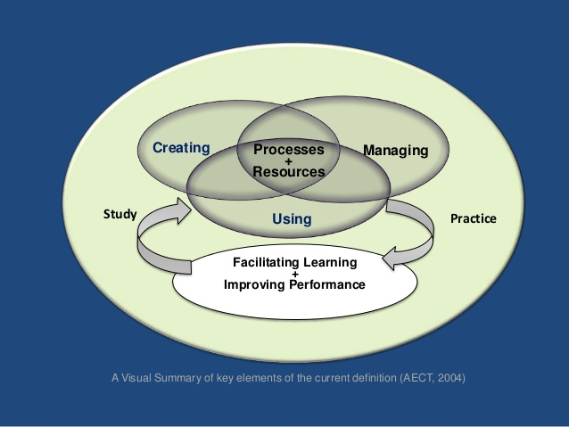
Tugas PTP
Skema Definisi Teknologi Pendidikan Dari AECT 2004

Slide 3
A : Analysis D : Design D : Development I : Implementation E : Evaluation
Analysis
Evaluation
Design
ADDIE
Implementation
Development

Slide 4
PTP Ahli Pertama PTP Ahli Muda PTP Ahli Madya PTP Ahli Utama

Slide 5
JF PTP Pertama merupakan jabatan fungsional kategori keahlian yang memiliki tugas jabatan untuk melaksanakan kegiatan analisis dan perancangan, produksi, implementasi, pengendalian, serta evaluasi untuk pengembangan dan pemanfaatan media pembelajaran.
“
Permenpan 28 tahun 2017

Slide 6

Analisis dan Perancangan
menganalisis kebutuhan teknologi pembelajaran berdasarkan kurikulum yang berlaku sesuai dengan jenis, jalur dan jenjang pendidikan untuk pengembangan media pembelajaran (sederhana, audio, video, multimedia, multimedia interaktif, modul);
menyusun rancangan model/aplikasi pembelajaran berbasis media (sederhana, audio, video, multimedia, multimedia interaktif, modul);
menyusun standar layanan model/aplikasi pembelajaran berbasis media (sederhana, audio, video, multimedia, multimedia interaktif, modul);
menyusun pedoman/panduan pengelolaan model pembelajaran berbasis media (sederhana, audio, video, multimedia, multimedia interaktif, modul);

Slide 7

menyusun petunjuk pelaksanaan/pemanfaatan media pembelajaran berbasis media (sederhana, audio, video, multimedia, multimedia interaktif, modul);
menyusun Garis Besar Isi Media (GBIM) media pembelajaran (sederhana, audio, video, multimedia, multimedia interaktif, modul);
menyusun rancangan (jabaran materi (JM)/flowchart/storyboard) pengembangan bahan belajar media pembelajaran (sederhana, audio, video, multimedia, multimedia interaktif, modul);
menyusun naskah media pembelajaran dalam bentuk media sederhana;
Menyusun GBIM/JM

Slide 8

Menyusun Naskah
menyusun naskah media pembelajaran dalam bentuk media audio;
menyusun naskah media pembelajaran dalam bentuk media video;
menyusun naskah media pembelajaran dalam bentuk media multimedia;

Slide 9

Rembuk Naskah
melakukan kegiatan rembuk naskah (script conference) untuk produksi audio;
melakukan kegiatan rembuk naskah (script conference) untuk produksi video;
melakukan kegiatan rembuk naskah (script conference) untuk produksi multimedia;
melakukan kegiatan rembuk naskah (script conference) untuk produksi multimedia interaktif;
melakukan kegiatan previu hasil produksi media pembelajaran terhadap media sederhana;
melakukan kegiatan previu hasil produksi media pembelajaran terhadap audio;
melakukan kegiatan previu hasil produksi media pembelajaran terhadap video;

Slide 10


Ujicoba
melakukan kegiatan previu hasil produksi media pembelajaran terhadap multimedia;
melakukan kegiatan previu hasil produksi media pembelajaran terhadap multimedia interaktif;
melakukan kegiatan uji coba prototipa media sederhana;
melakukan kegiatan uji coba prototipa audio;
melakukan kegiatan uji coba prototipa video;
melakukan kegiatan uji coba prototipa multimedia;
melakukan kegiatan uji coba prototipa multimedia interaktif;
melakukan kegiatan uji coba prototipa bahan belajar mandiri (modul);
Day 1
Day 2

Slide 11

Menulis Naskah
29
30
menyusun naskah bahan penyerta media pembelajaran audio;
menyusun naskah bahan penyerta media pembelajaran video;
31
32
menyusun naskah bahan penyerta media pembelajaran multimedia;
menyusun naskah bahan penyerta media pembelajaran multimedia interaktif;

Slide 12

Pemanfaatan
melaksanakan studi kelayakan untuk pemanfaatan media pembelajaran;
melaksanakan perintisan untuk pemanfaatan media pembelajaran;
melaksanakan orientasi untuk pemanfaatan media pembelajaran;
melakukan pembimbingan pada pendidik atau tenaga kependidikan untuk pemanfataan media pembelajaran;
melakukan kegiatan layanan konsultasi dalam rangka pemanfataan media pembelajaran;

Slide 13

Fasilitasi dan Sosialisasi
melakukan fasilitasi untuk pemanfaatan media pembelajaran; melaksanakan sosialisasi model dalam rangka pemanfaatan media pembelajaran; mengendalikan/memantau sistem model pembelajaran terhadap pemanfaatan media pembelajaran;
38.
39.
40.

Slide 14
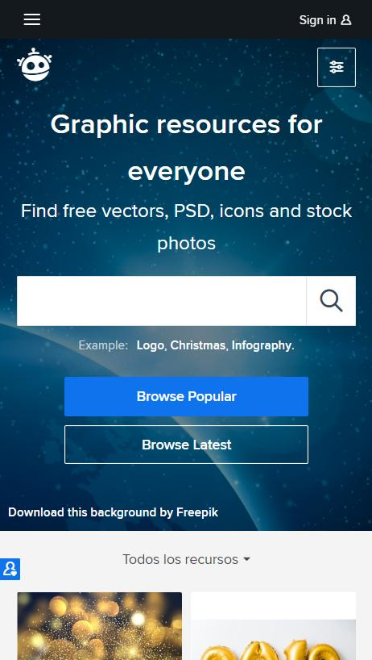
Evaluasi
menyusun desain evaluasi untuk pemanfaatan media pembelajaran; menyusun instrumen evaluasi untuk pemanfaatan media pembelajaran; dan melakukan evaluasi untuk pemanfaatan media pembelajaran.
41..
42.
43.

Slide 15
JF PTP Muda merupakan jabatan fungsional kategori keahlian yang memiliki tugas jabatan untuk melaksanakan kegiatan analisis dan perancangan, produksi, implementasi, pengendalian, serta evaluasi untuk pengembangan dan pemanfaatan hypermedia.
“
Permenpan 28 tahun 2017

Slide 16
Hypermedia pembelajaran merupakan kombinasi media yang terhubung melalui hyperlink dalam jaringan internet dan dapat digunakan secara nonlinear

Slide 17
Analisis dan Perancangan
menganalisis kebutuhan teknologi pembelajaran berdasarkan kurikulum yang berlaku sesuai dengan jenis, jalur dan jenjang pendidikan untuk hypermedia pembelajaran);
Melakukan studi kelayakan pengembangan teknologi pembelajaran (media/model/aplikasi sebagai anggota tim);
menyusun rancangan model/aplikasi pembelajaran berbasis hypermedia
menyusun standar layanan model/aplikasi pembelajaran berbasis hypermedia;
menyusun pedoman/panduan pengelolaan model pembelajaran berbasis hypermedia;

Slide 18
6. menyusun petunjuk pelaksanaan/pemanfaatan
media pembelajaran berbasis hypermedia
7. Menyusun Garis Besar Isi Media (GBIM)
hypermedia;
8. menyusun rancangan (jabaran materi
(JM)/flowchart/storyboard) pengembangan bahan
belajar media hypermedia;

Slide 19
Menyusun Naskah
menyusun naskah media pembelajaran dalam bentuk media hypermedia;

Slide 20
Rembuk Naskah
Melakukan kegiatan rembuk naskah (script
conference) untuk produksi hypermedia

Slide 21

11. Menyutradari.memimpin/menyelia produksi media pembelajaran dalam bentuk media sederhana 12. Menyutradari.memimpin/menyelia produksi media pembelajaran dalam bentuk media audio 13. Menyutradari.memimpin/menyelia produksi media pembelajaran dalam bentuk media video 14. Menyutradari.memimpin/menyelia produksi media pembelajaran dalam bentuk multimedia 15. Menyutradari.memimpin/menyelia produksi media pembelajaran dalam bentuk multimedia interaktif 16. Menyutradari.memimpin/menyelia produksi media pembelajaran bentuk bahan belajar mandiri (modul) 17. Menyutradari.memimpin/menyelia produksi media pembelajaran dalam bentuk hypermedia

Slide 22
Ujicoba
Day 1
melakukan kegiatan previu hasil produksi media pembelajaran terhadap hypermedia;
melakukan kegiatan uji coba prototipa hypermedia;
Day 2

Slide 23
Menulis Naskah
20
menyusun naskah bahan penyerta media pembelajaran hypermedia;

Slide 24
Pemanfaatan
melaksanakan studi kelayakan untuk pemanfaatan
hypermedia;
22. melaksanakan perintisan untuk pemanfaatan
hypermedia;
23. melaksanakan orientasi untuk pemanfaatan
hypermedia;
24. melakukan pembimbingan pada pendidik atau tenaga
kependidikan untuk pemanfataan hypermedia;
25. melakukan kegiatan layanan konsultasi dalam rangka
pemanfataan hypermedia;

Slide 25
Fasilitasi dan Sosialisasi
melakukan fasilitasi untuk pemanfaatan hypermedia; melaksanakan sosialisasi model dalam rangka pemanfaatan hypermedia; mengendalikan/memantau sistem model pembelajaran terhadap pemanfaatan hypermedia;
26.
27.
28.

Slide 26
Evaluasi
menyusun desain evaluasi untuk pemanfaatan hypermedia; menyusun instrumen evaluasi untuk pemanfaatan hypermedia; dan melakukan evaluasi untuk pemanfaatan hypermedia.
29.
30.
31.

Slide 27
JF PTP Madya merupakan jabatan fungsional kategori keahlian yang memiliki tugas jabatan untuk melaksanakan kegiatan analisis dan pengkajian, perancangan, produksi, implementasi, pengendalian, dan evaluasi untuk pengembangan dan pemanfaatan aplikasi dan model e-pembelajaran.
“
Permenpan 28 tahun 2017

Slide 28
E-Pembelajaran adalah proses layanan pembelajaran dengan berbasis elektronik dalam bentuk audio, video, dan multimedia yang didistribusikan melalui radio, televisi, komputer, intranet, dan internet.

Slide 29
Aplikasi e-Pembelajaran adalah perangkat lunak komputer untuk keperluan proses layanan pembelajaran dengan berbasis elektronik dalam bentuk audio, video, dan multimedia yang didistribusikan melalui radio, televisi, komputer, intranet, dan internet

Slide 30
Analisis dan Perancangan
menganalisis kebutuhan teknologi pembelajaran berdasarkan kurikulum yang berlaku sesuai dengan jenis, jalur, dan jenjang pendidikan untuk model e-pembelajaran;
menganalisis kebutuhan teknologi pembelajaran berdasarkan kurikulum yang berlaku sesuai dengan jenis, jalur, dan jenjang pendidikan untuk aplikasi e-pembelajaran;
melakukan studi kelayakan pengembangan teknologi pembelajaran (media/model/aplikasi) sebagai ketua tim;
menyusun rancangan model/aplikasi pembelajaran berbasis e-pembelajaran;
menyusun standar layanan model/aplikasi pembelajaran berbasis e-pembelajaran;

Slide 31
menyusun standar layanan model/aplikasi pembelajaran berbasis e-pembelajaran;
menyusun pedoman/panduan pengelolaan model pembelajaran berbasis e-pembelajaran;
menyusun petunjuk pelaksanaan/pemanfaatan media pembelajaran berbasis e-pembelajaran;
memimpin pembuatan aplikasi pembelajaran berbasis teknologi informasi dan komunikasi (TIK);
Menyusun Rancangan dan Memimpin Pembuatan Aplikasi

Slide 32
melaksanakan studi kelayakan dalam rangka penerapan aplikasi/model e-pembelajaran;
melaksanakan perintisan dalam rangka penerapan aplikasi/model e-pembelajaran;
melaksanakan orientasi dalam rangka penerapan aplikasi/model e-pembelajaran;
Menyusun Rancangan dan Memimpin Pembuatan Aplikasi

Slide 33
Konsultasi dan Fasilitasi
melaksanakan orientasi dalam rangka penerapan aplikasi/model e-pembelajaran;
melakukan pembimbingan pada pendidik atau tenaga kependidikan dalam rangka penerapan aplikasi/model e-pembelajaran;
melakukan kegiatan layanan konsultasi dalam rangka penerapan aplikasi/model e-pembelajaran;
melakukan fasilitasi dalam rangka penerapan aplikasi/model e-pembelajaran;
melaksanakan sosialisasi model dalam rangka penerapan aplikasi/model e-pembelajaran;
Day 1
Day 2

Slide 34
Pengendalian
mengendalikan/memantau sistem/model pembelajaran terhadap penerapan model e-pembelajaran; mengendalikan/memantau sistem/model pembelajaran terhadap pemanfaatan aplikasi e-pembelajaran;
16.
17.

Slide 35
Evaluasi
18
19
menyusun instrumen evaluasi untuk penerapan model e-pembelajaran;
menyusun desain evaluasi untuk penerapan model e-pembelajaran;
20
melakukan evaluasi untuk penerapan model e-pembelajaran.

Slide 36
JF PTP Utama merupakan jabatan fungsional kategori keahlian yang memiliki tugas jabatan untuk melaksanakan kegiatan analisis dan pengkajian, perancangan, implementasi, pengendalian, dan evaluasi untuk pengembangan dan penerapan model pembelajaran kompleks dan inovasi teknologi pembelajaran sesuai dengan perkembangan teknologi terkini.
“
Permenpan 28 tahun 2017

Slide 37
Pembelajaran kompleks adalah pembelajaran yang membutuhkan faktor-faktor pengetahuan, pemahaman hubungan antara berbagai peraturan dan perundang-undangan, kemampuan kolaborasi, kerjasama, komunikasi dengan stakeholders menggunakan berbagai sumber, strategi, dan teknologi

Slide 38
Analisis dan Perancangan
menganalisis kebutuhan teknologi pembelajaran berdasarkan kurikulum yang berlaku sesuai dengan jenis, jalur, dan jenjang pendidikan untuk model pembelajaran kompleks;
menganalisis kebutuhan teknologi pembelajaran berdasarkan kurikulum yang berlaku sesuai dengan jenis, jalur, dan jenjang pendidikan untuk inovasi teknologi pembelajaran;
menyusun rancangan model/aplikasi pembelajaran berbasis pembelajaran kompleks;
menyusun standar layanan model/aplikasi pembelajaran berbasis pembelajaran kompleks;
menyusun pedoman/panduan pengelolaan model pembelajaran berbasis pembelajaran kompleks;
menyusun petunjuk pelaksanaan/pemanfaatan media pembelajaran berbasis pembelajaran kompleks;

Slide 39
melaksanakan studi kelayakan dalam rangka penerapan pembelajaran kompleks/inovasi teknologi pembelajaran;
melaksanakan perintisan dalam rangka penerapan pembelajaran kompleks/inovasi teknologi pembelajaran;
melaksanakan orientasi dalam rangka penerapan pembelajaran kompleks/inovasi teknologi pembelajaran;
melakukan pembimbingan pada pendidik atau tenaga kependidikan dalam rangka penerapan pembelajaran kompleks/inovasi teknologi pembelajaran;
Menerapkan Pembelajaran Kompleks

Slide 40
Konsultasi dan Fasilitasi
Day 1
melakukan kegiatan pelayanan konsultasi untuk penerapan pembelajaran kompleks/inovasi teknologi pembelajaran;
melakukan fasilitasi untuk penerapan pembelajaran kompleks/inovasi teknologi pembelajaran;
melaksanakan sosialisasi model dalam rangka: penerapan pembelajaran kompleks/inovasi teknologi pembelajaran;
melaksanakan sosialisasi model dalam rangka melakukan kolaborasi implementasi model e-pembelajaran;
Day 2

Slide 41
Pengendalian
mengendalikan/memantau sistem/model pembelajaran terhadap penerapan model pembelajaran kompleks; mengendalikan/memantau sistem/model pembelajaran terhadap penerapan inovasi teknologi pembelajaran;
15.
16.

Slide 42
Menulis Naskah
17
18
menyusun desain evaluasi untuk penerapan model pembelajaran kompleks;
menyusun desain evaluasi untuk penerapan inovasi teknologi pembelajaran;
19
20
menyusun instrumen evaluasi untuk penerapan model pembelajaran kompleks;
menyusun instrumen evaluasi untuk penerapan inovasi teknologi pembelajaran;

Slide 43
Evaluasi
melakukan evaluasi untuk penerapan model pembelajaran kompleks;
melakukan evaluasi untuk penerapan inovasi teknologi pembelajaran; dan
melakukan evaluasi untuk melakukan evaluasi aplikasi e-pembelajaran

Slide 44
APA YANG HARUS DIPERSIAPKAN?

Slide 45
IDENTIFIKASI KEBUTUHAN
RBPMD & RPP
Bahan belajar diklat (video, presentasi, modul)
Kelengkapan dokumen pendukung diklat (panduan & juknis)
Pelatihan untuk tim fasilitator & admin
Orientasi peserta diklat

Slide 46
TAHAPAN PENGEMBANGAN BAHAN BELAJAR
Tahap 1
Persiapan aplikasi eLearning
Tahap 2
Penyusunan Pedoman pembelajaran eLearning
Tahap 3
Pelatihan WI/Instruktur Belajar, Teknis, dan Fasilitator eLearning
Pengunggahan bahan belajar
Ujicoba
Pengembangan bahan belajar
Penyusunan tim e-learning
Penyusunan juknis eLearning
Review bahan belajar
Penyusunan silabus & RPP

Slide 47
PENYELENGGARA
Menyusun tim ePembelajaran
PTP
Menganalisis, Merancang Model Pembelajaran
ADMINISTRATOR/
TEKNIS
Menyiapkan aplikasi e-Learning
FASILITATOR/ LAYANAN
Menyusun pedoman pelaksanaan pembelajaran daring
Menyusun kurikulum yang akan digunakan dalam pembelajaran daring
Mengembangkan evaluasi hasil belajar daring
Memberikan bantuan teknis kepada Instruktur Belajar, Fasilitator dan Peserta diklat
Mengelola laman pembelajaran daring
Mengunggah bahan belajar digital
Memberikan layanan bantuan belajar dan teknis kepada peserta diklat selama pembelajaran daring berlangsung
Mengembangkan bahan belajar digital
Mengelola penilaian daring
Mengelola pembelajaran daring (tugas, diskusi, ujian)

Slide 48
DAFTAR BAHAN BELAJAR
MATA PELATIHAN/MODUL | BAHAN BELAJAR YANG DISIAPKAN |  |  | SILABUS | RPP (AKTIVITAS BELAJAR) | KETERANGAN
 | PPT | VIDEO | MODUL

Slide 49
AKTIVITAS PEMBELAJARAN

Slide 50
APA YANG HARUS DIRANCANG?
Tujuan pelatihan: Kemampuan apa yang bisa dilakukan peserta setelah mengikuti pelatihan?
Materi Pelatihan: Materi pelatihan apa yang perlu dikembangkan?
Tutor dan Ahli materi: Siapa yang akan menjadi tutor dan ahli materi yang akan mengkaji materi pelatihan?
METODE PELATIHAN: Metode apa yang akan digunakan untuk mencapai tujuan pelatihan dan bagaimana cara mempelajari materi pelatihan yang efektif?
AKTIVITAS PEMBELAJARAN: Apa saja aktivitas belajar peserta agar mencapai tujuan pelatihan?
Pelaksanaan: Kapan dan dimana pelatihan akan dilaksanakan? Siapa saja yang terlibat dalam pelaksanaan pelatihan? Sarana dan prasana yang diperlukan apa saja?

Slide 51
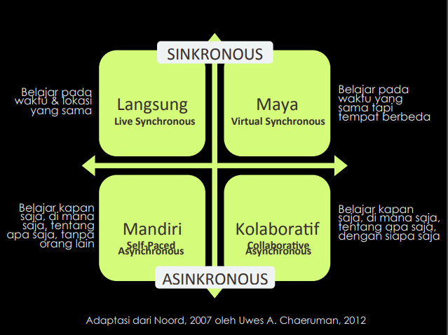
METODE DAN AKTIVITAS BELAJAR
Tentukan metodenya!
BLENDED LEARNING
MOOCS
Tentukan aktivitas belajarnya!

Slide 52
Strategi Pembelajaran (Contoh)
Indikator Keberhasilan | Materi dan Sub Materi | Aktivitas Pembelajaran |  |  |  | Bukti | Referensi
 |  | SL | SM | AM | AK
Menjelaskan tentang Tata Kelola TIK | Tata kelola TIK (Permendikbud no. 99 tahun 2013) |  | Chatting melalui forum diskusi | Belajar mandiri menggunakan modul, video, dan bahan tayang. Mengerjakan tugas. |  | Lembar jawaban tugas yang diunggah. | Permendikbud no. 99 tahun 2013
Menerapkan pemanfaatan e-administrasi | Aplikasi E-Office Pengenalan aplikasi e-office Pengelolaan dan pemanfaatan e-office | Memanfaatkan aplikasi e-office | Chatting melalui forum diskusi | Belajar mandiri menggunakan modul, video, dan bahan tayang. Mengerjakan tugas. |  | Lembar jawaban tugas yang diunggah.

Slide 53
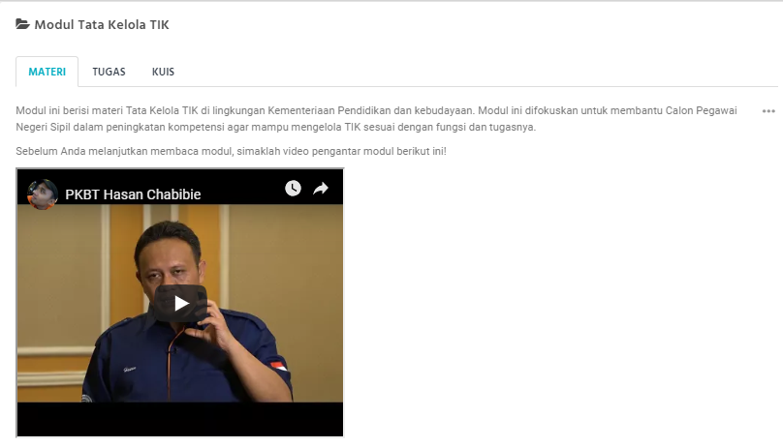
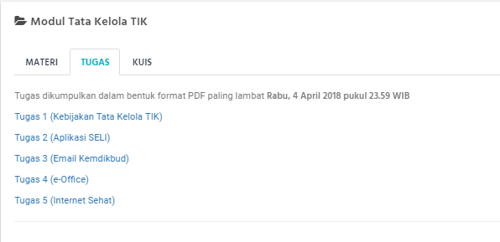
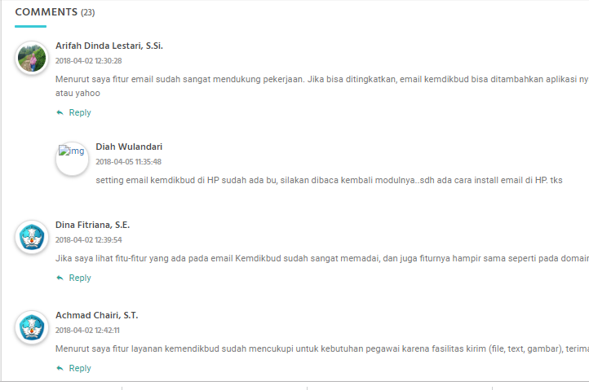
Contoh Diklat PKTBT
Tugas Modul
Forum Diskusi
Materi: Modul & Video

Slide 54
Strategi Pembelajaran Daring
Indikator Keberhasilan | Materi dan Sub Materi | Aktivitas Pembelajaran |  |  |  | Bukti | Referensi
 |  | SL | SM | AM | AK
Memahami strategi skill listening di TOEFL |  |  |  | Mempelajari Audio melalui web
Memahami Restatements, Agreements, and Suggestions |  | Diskusi Tanya jawab tentang Latihan yang sudah dikerjakan |  | Belajar mandiri menggunakan modul, video, dan bahan tayang. Mengerjakan Latihan |  | Hasil latihan di web
Memahami People and Places |  |  | Diskusi via chat Forum diskusi
Memahami Negatives and Passives sentences |  | Diskusi Tanya jawab tentang Latihan yang sudah dikerjakan |  | Belajar mandiri menggunakan modul, video, dan bahan tayang. Mengerjakan Latihan |  | Hasil latihan di web

Slide 55
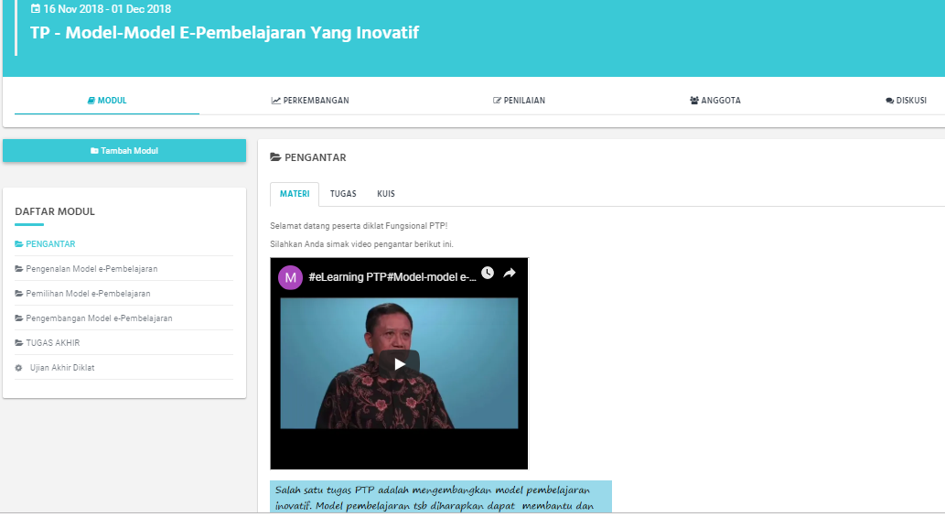
E-Learning Fungsional PTP

Slide 56
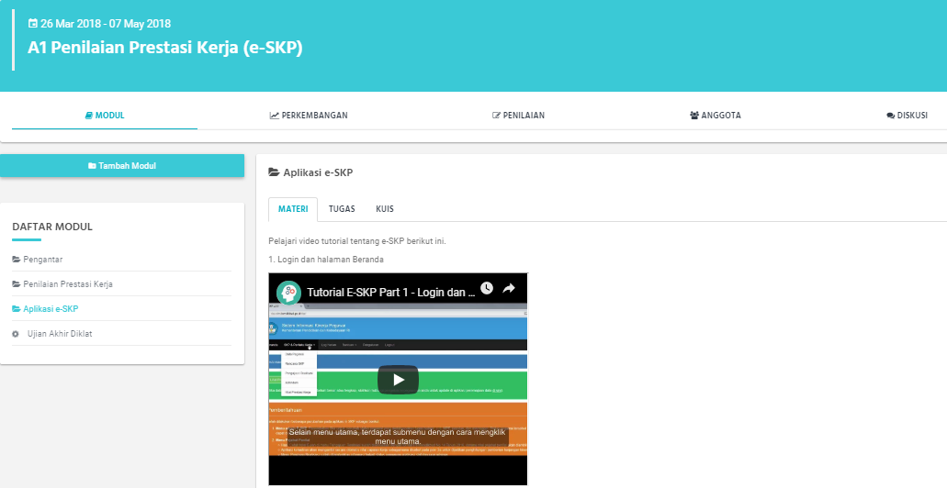
E-Learning PKTBT Kemendikbud

Slide 57
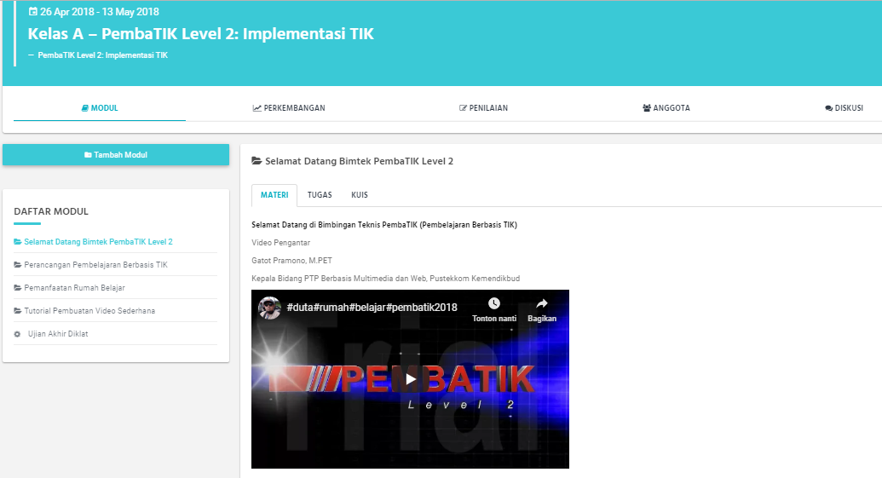
E-Learning PembaTIK

Slide 58
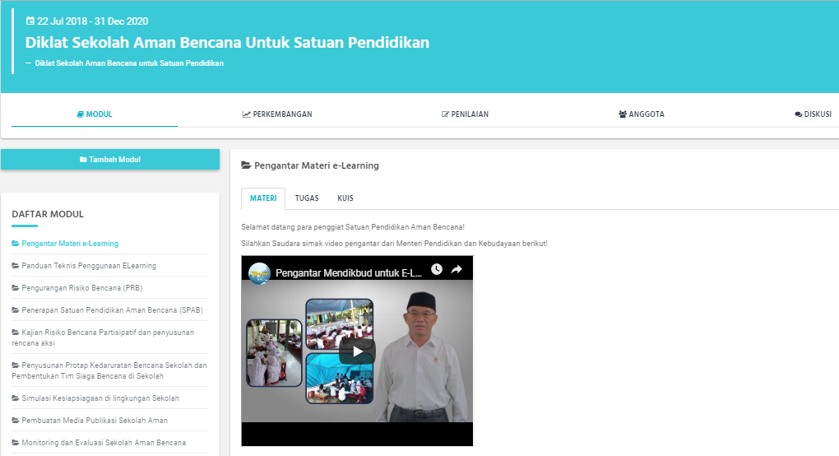
E-Learning SPAB

Slide 59
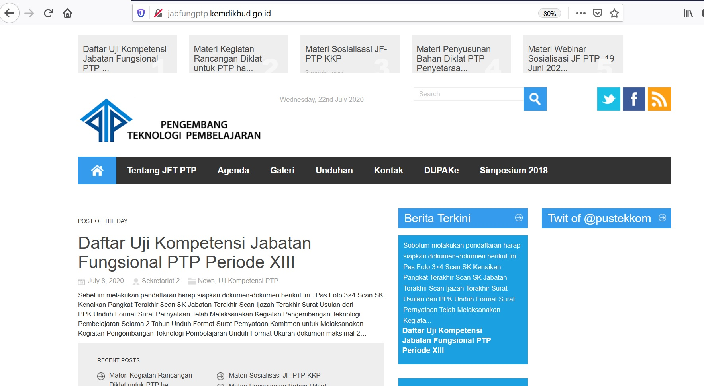
WEB Jabfung PTP
Place your screenshot here
http://jabfungptp.kemdikbud.go.id/

Slide 60
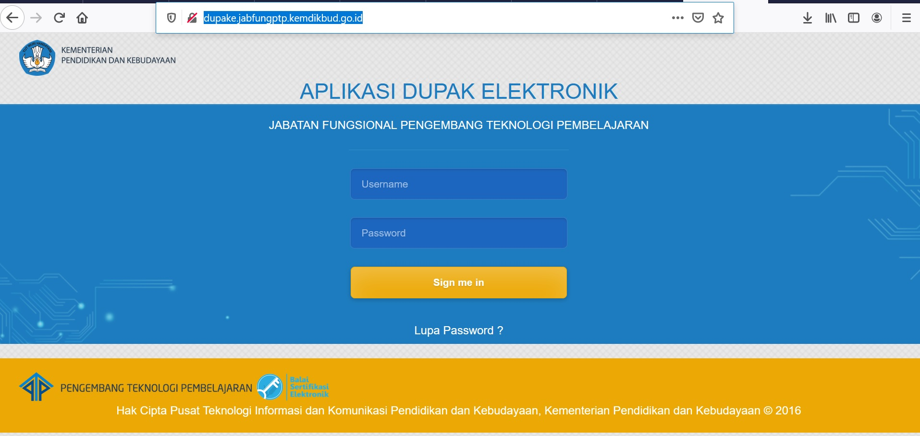
Pengusulan Angka Kredit Digital
Place your screenshot here
http://dupake.jabfungptp.kemdikbud.go.id/

Slide 61
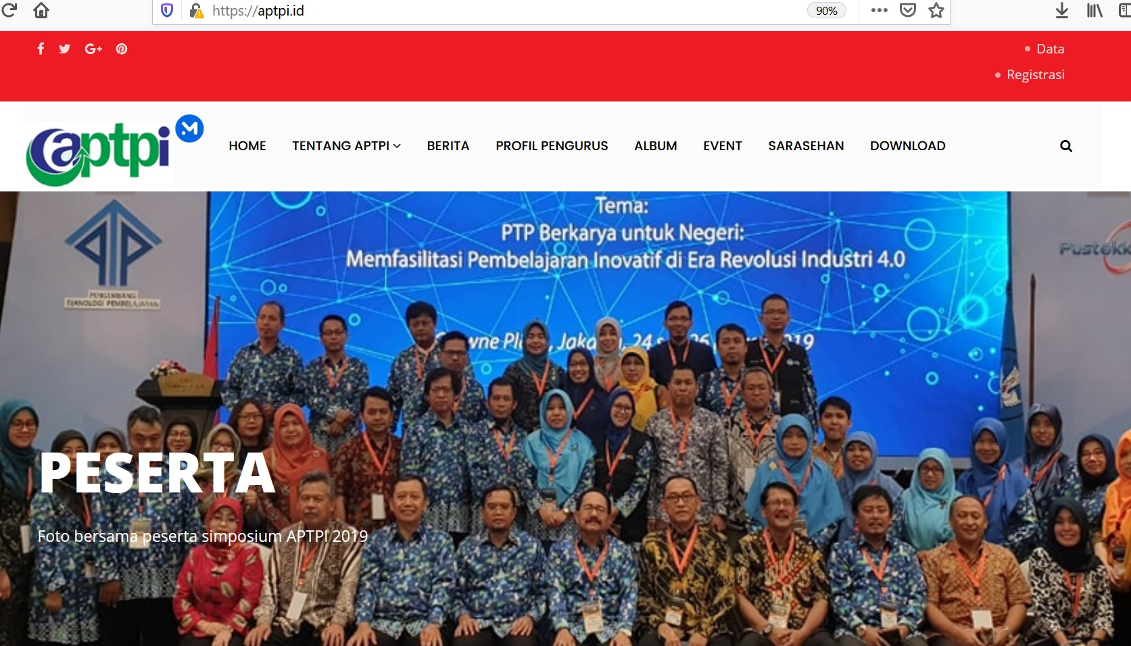
Organisasi Profesi
Place your screenshot here
https://aptpi.id/

Slide 62

Terima Kasih !
Yan Setiawan
yan.setiawan@kemdikbud.go.id
yansen98@yahoo.com
yansen1680@gmail.com
HP. 08567873652

